Slide 1
SISTEMA CARDIOVASCULAR
ENFERMEIRA DANIELA

Slide 2
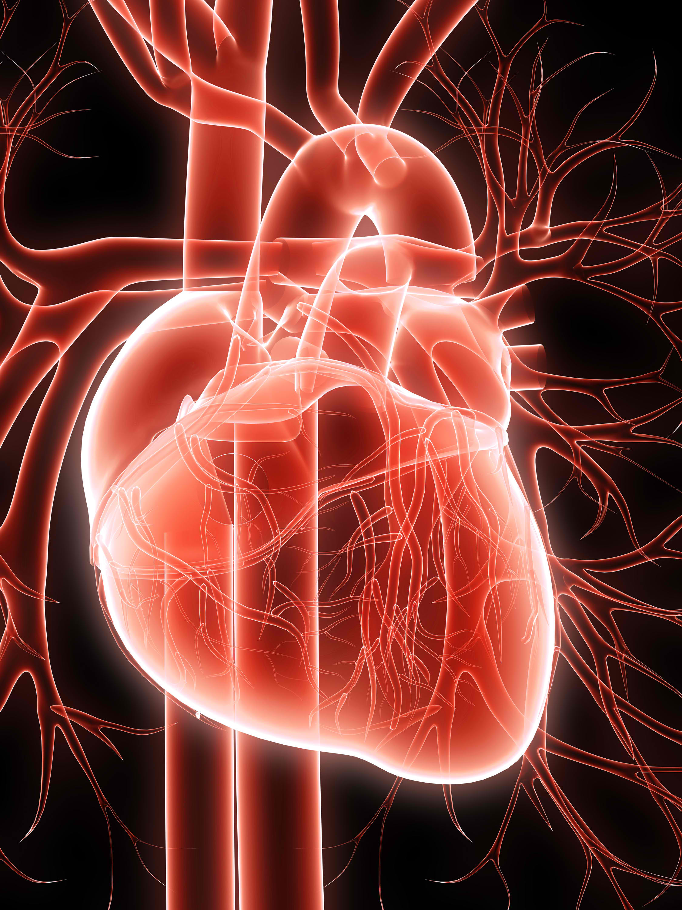
O sistema cardiovascular, formado pelo coração e pelos vasos sanguíneos, é o sistema responsável por garantir a circulação de sangue por todo nosso corpo.

Slide 3
DEFINIÇÃO
O sistema cardiovascular, também chamado de sistema circulatório, é o sistema responsável por garantir o transporte de sangue pelo corpo, permitindo, dessa forma, que nossas células recebam nutrientes e oxigênio. Esse sistema é formado pelo coração e pelos vasos sanguíneos.

Slide 4
Componentes do sistema cardiovascular
Coração: órgão responsável por garantir o bombeamento do sangue;
Vasos sanguíneos: são tubos por onde o sangue passa. Os três principais tipos de vasos sanguíneos são: artérias, veias e capilares.

Slide 5
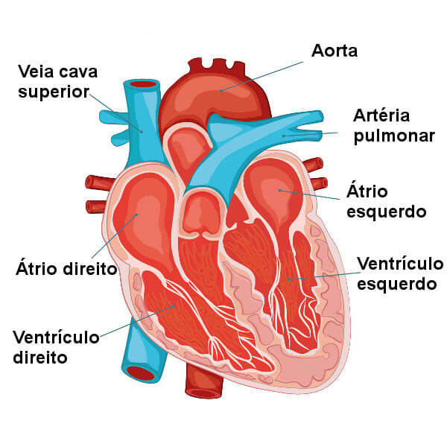
REVISÃO ANATÔMICA DO CORAÇÃO

Slide 6
O coração dos seres humanos, assim como o dos outros mamíferos, é um órgão muscular formado por quatro câmaras: dois átrios e dois ventrículos. Os átrios são as câmaras responsáveis por garantir o recebimento do sangue no coração, enquanto os ventrículos são as câmaras responsáveis por garantir o bombeamento do sangue para a fora do coração.
No lado esquerdo do coração, percebe-se a presença apenas de sangue rico em oxigênio, enquanto do lado direito observa-se a presença apenas de sangue rico em gás carbônico. No coração, há ainda a presença de quatro válvulas que impedem o refluxo do sangue, permitindo, desse modo, um fluxo contínuo.

Slide 7
Existem quatro vÁlvULAs cardíacas:
Mitral ou bicúspide: apresenta dois folhetos e lembra uma mitra (um tipo de chapéu usado pelo bispo da Igreja Católica). Esta valva possibilita a fluxo sanguíneo entre átrio e ventrículo esquerdos.
Tricúspide: apresenta três folhetos e possibilita o fluxo sanguíneo entre átrio e ventrículo direitos.
Aórtica: está localizada na saída do ventrículo esquerdo para a aorta, possibilitando o fluxo sanguíneo entre a luz dessas duas estruturas.
Pulmonar: localizada na saída do ventrículo direito para a artéria pulmonar, possibilitando o fluxo sanguíneo entre a luz dessas duas estruturas.

Slide 8
ESTRUTURA CARDÍACA
O coração apresenta três camadas ou túnicas: o endocárdio, o miocárdio e o epicárdio. O endocárdio é a camada mais interna. O miocárdio é a camada média, a qual é formada por tecido muscular estriado cardíaco, sendo ela, portanto, a responsável por assegurar que o sangue seja bombeado adequadamente devido às contrações musculares. O miocárdio é a camada mais espessa do coração. Por fim, temos o epicárdio, que é a camada mais externa. É no epicárdio que se acumula a camada de tecido adiposo que geralmente envolve o órgão.

Slide 9
O coração é capaz de contrair e também de relaxar, sendo chamada a contração de sístole e o relaxamento de diástole. Quando ele contrai, bombeia sangue e quando relaxa, enche-se de sangue. Nos seres humanos, os batimentos cardíacos originam-se no próprio coração. A região que origina o batimento cardíaco é chamada de nó sinoatrial e ele é caracterizado por ser um aglomerado de células que produzem impulsos elétricos.

Slide 10
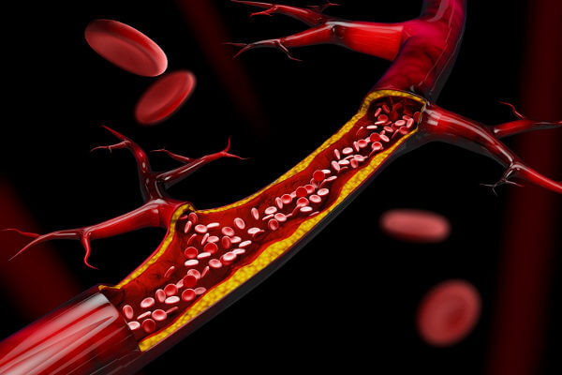
Vasos sanguíneos
Os vasos sanguíneos são um grande sistema de tubos fechados por onde o sangue circula. Os três principais vasos sanguíneos encontrados no corpo são as artérias, veias e os capilares.

Slide 11
Artérias: As artérias são vasos que levam o sangue, a partir do coração, para os órgãos e tecidos do corpo. Nesses vasos, o sangue corre em alta pressão. As artérias ramificam-se em arteríolas.
Capilares: São vasos sanguíneos muito delgados que garantem a troca de substâncias entre o sangue e os tecidos do corpo.
Veias: Os capilares sanguíneos convergem para as chamadas vênulas, as quais convergem para as veias. As veias são os vasos que garantem que o sangue retorne ao coração. Nesses vasos, o sangue corre em baixa pressão e para evitar o refluxo do sangue as veias são dotadas de valvas.

Slide 12
Durante o relaxamento do coração, conhecido como diástole, há a abertura das câmaras cardíacas, havendo a entrada de sangue primeiro nos átrios e, por conseguinte, nos ventrículos, sem que o sangue reflua. Já na sístole, processo inverso (contração do coração), o sangue é bombeado dos ventrículos para as artérias, havendo então a abertura das valvas aórtica e pulmonar (também conhecidas como semilunares), não ocorrendo refluxo sanguíneo em direção aos átrios, pois, durante este processo, as válvas bicúspide e tricúspide se fecham.

Slide 13
COMPONENTES SANGUÍNEOS
O sangue é formado pelo plasma (parte líquida do sangue que contém diversas substâncias), hemácias (glóbulos vermelhos), leucócitos (glóbulos brancos) e plaquetas (fragmentos celulares).

Slide 14
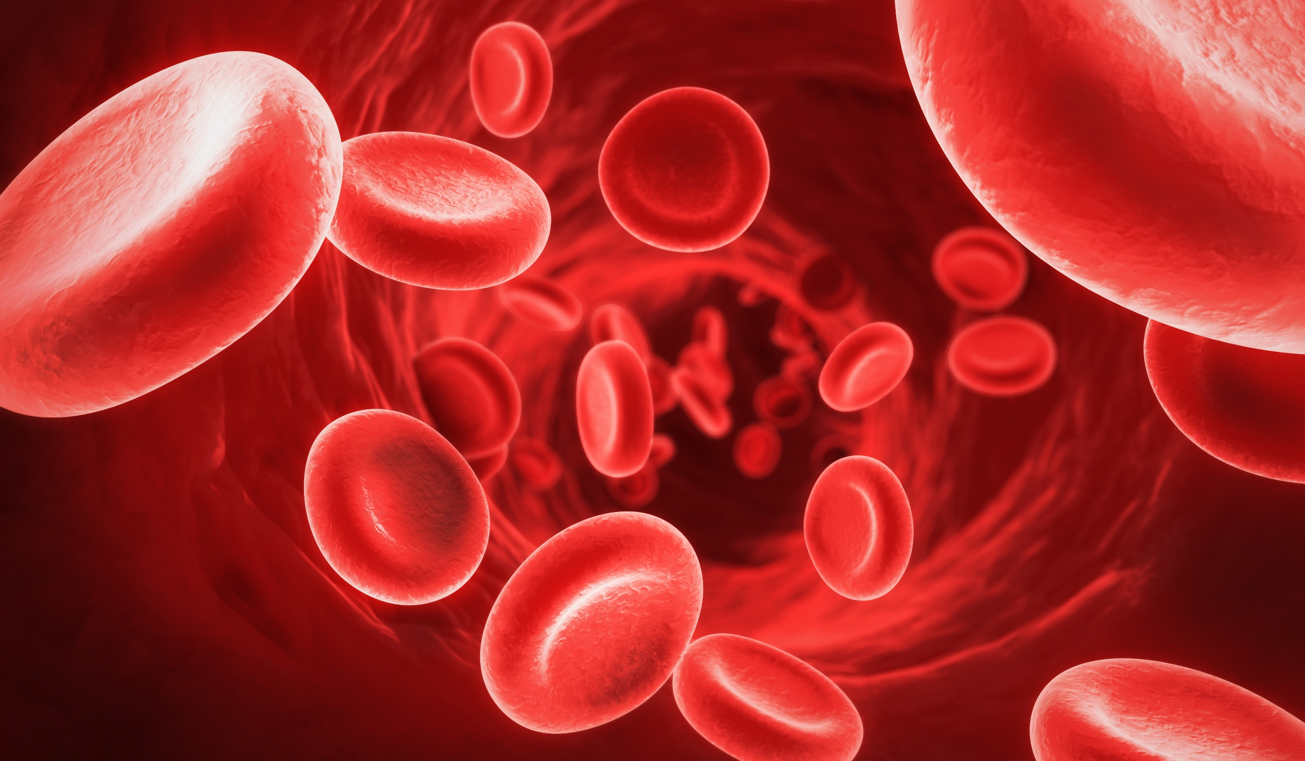
Principais funções
Hemácias: transporte de gases
Leucócitos: imunidade e defesa
Plaquetas: coagulação do sangue
Os glóbulos e as plaquetas representam 45% da composição do sangue, que circula pelos vasos sanguíneos (artérias, veias e capilares). As artérias o conduzem do coração para os órgãos e tecidos do corpo, enquanto nas veias ele flui em sentido inverso.

Slide 15
Plasma sanguíneo
É uma solução aquosa amarelada constituída de água, sais minerais e proteínas. Sua função é transportar essas substâncias pelo corpo. O plasma representa cerca de 55% do volume sanguíneo. A água constitui 95% de sua massa. Os outros 5% são de proteínas, sais, hormônios, nutrientes, gases e excreções. As principais proteínas do plasma são a albumina, com papel importante na manutenção da pressão osmótica do sangue, e a imunoglobulinas, importantes anticorpos.

Slide 16
Hemácias
Também chamadas de eritrócitos ou glóbulos vermelhos, elas são células compostas por moléculas de hemoglobina, proteína responsável pela cor vermelha do sangue. Sua função é transportar o oxigênio para o corpo. As hemácias correspondem a cerca de 42 a 47% do volume do sangue. Homens adultos saudáveis possuem entre 4,1 e 6 milhões de hemácias por milímetros cúbicos de sangue. Já mulheres adultas saudáveis, entre 3,9 e 5,5 milhões por milímetros cúbicos de sangue.

Slide 17
Leucócitos
Conhecido como glóbulos brancos, os leucócitos são células responsáveis por defender o organismo contra microrganismos invasores e correspondem a 1% do volume do sangue no corpo. Em condições normais há entre quatro e 12 mil leucócitos em cada milímetro cúbico de sangue humano.

Slide 18
Plaquetas (trombócitos)
São agentes importantes na coagulação do sangue e correspondem a menos de 1% do volume do sangue. O organismo humano possui cerca de 300 mil por milímetro cúbico. No caso de um ferimento as plaquetas são ativadas e aderem ao local da lesão liberando a enzima tromboplastina, que resulta no coagulo do sangue.

Slide 19
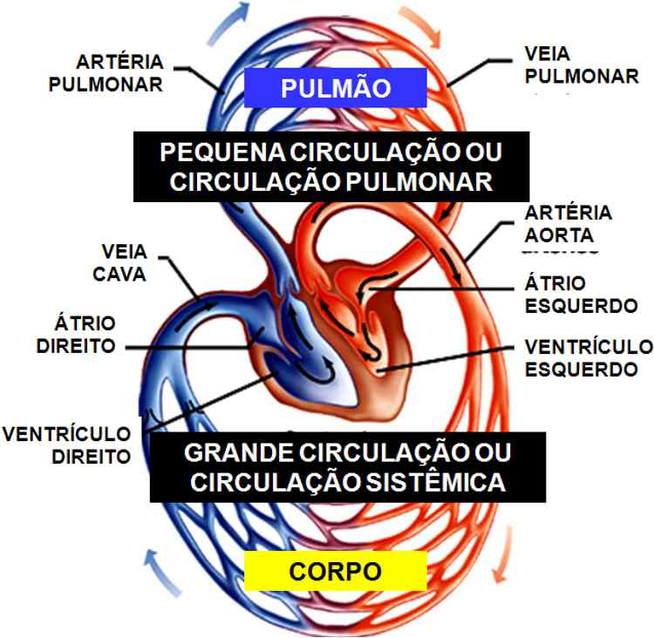
Circulação sistêmica e pulmonar

Slide 20
RESUMINDO:
Circulação sistêmica ou grande circulação: Diz respeito ao circuito que o sangue faz partindo do coração em direção aos vários tecidos do corpo e depois retornando a esse órgão. Ao chegar do pulmão, o sangue é impulsionado para o corpo. Nos capilares, são feitas as trocas gasosas, e o sangue, agora rico em gás carbônico e pobre em oxigênio, retorna ao coração.
Circulação pulmonar ou pequena circulação: Diz respeito ao circuito realizado pelo sangue do coração aos pulmões e seu retorno ao coração. Nesse circuito, o sangue sai pobre em oxigênio do coração, segue para o pulmão, onde é oxigenado, e retorna ao coração.

Slide 21
EXERCÍCIO
(Vunesp) É muito comum ouvirmos a seguinte afirmação: “As artérias carregam sangue arterial, rico em oxigênio, e as veias carregam sangue venoso, pobre em oxigênio”. Entretanto, esta generalização está incorreta, visto que o sangue venoso (aquele que corre nas veias) nem sempre é pobre em oxigênio, e o sangue arterial (aquele que corre nas artérias) nem sempre é rico em oxigênio. Quais dos vasos abaixo relacionados poderiam exemplificar que essa generalização não ocorre nos mamíferos?
I. Vasos que saem do ventrículo esquerdo do coração.
II. Vasos que chegam ao átrio esquerdo do coração.
III. Vasos que saem do ventrículo direito do coração.
IV. Vasos que chegam ao átrio direito do coração.
Das afirmativas acima, estão corretas apenas:
a) I e II
b) I e III
c) II e IV
d) II e III.
e) II e IV

Slide 22
exercício
(Vunesp) É muito comum ouvirmos a seguinte afirmação: “As artérias carregam sangue arterial, rico em oxigênio, e as veias carregam sangue venoso, pobre em oxigênio”. Entretanto, esta generalização está incorreta, visto que o sangue venoso (aquele que corre nas veias) nem sempre é pobre em oxigênio, e o sangue arterial (aquele que corre nas artérias) nem sempre é rico em oxigênio. Quais dos vasos abaixo relacionados poderiam exemplificar que essa generalização não ocorre nos mamíferos?
I. Vasos que saem do ventrículo esquerdo do coração.
II. Vasos que chegam ao átrio esquerdo do coração.
III. Vasos que saem do ventrículo direito do coração.
IV. Vasos que chegam ao átrio direito do coração.
Das afirmativas acima, estão corretas apenas:
a) I e II
b) I e III
c) II e IV
d) II e III.
e) II e IV
RESPOSTA
CORRETA

